Slide 1

Programação de Robôs - RoboCode Arquitetura, Comportamentos e Modelos Emocionais
Grupo :
André Gonçalves, A Miguel Miranda, A74726 Rogério Moreira, A74634 Tiago Sá, A
Mestrado Integrado em Engenharia Informática
Perfil de Sistemas Inteligentes
Março de 2018

Slide 2
Dimensões modelo PAC
1. Modelo Emocional PAC
Mede o estado emocional com base em três dimensões: Satisfação, Excitação e Controlo;
O ambiente afeta de forma direta o estado emocional do agente;
Satisfação: mede o grau de satisfação do agente, perante a perceção ou ocorrência de um evento;
Excitação: mede a quantidade de energia do agente:
Controlo: representa o grau de controlo do agente face num determinado ambiente.
Notes:
Satisfação: “bem estar”, felicidade com a ocorrência de algo.
Excitação: No ser humano, nível de adrenalina num determinado momento
Controlo : poder de decisão vs submissão/obediência

Slide 3
Implementação modelo PAC
1. Modelo Emocional PAC
Integrado no paradigma de uma arquitetura reativa;
Dimensões emocionais quantificadas com valores inteiros;
Expressões condicionais definem de forma imediata a consequência da perceção de um evento no estado emocional:
If (evento_1) -> influencia_estado(p1, p2, p3);
…
If (evento_N) -> influencia_estado(p1’, p2’, p3’);

Slide 4
Eventos modelo PAC
1. Modelo Emocional PAC
Se um robot destruir ou acertar num inimigo, o seu nível de satisfação sobe;
Se o robô for atingido, o seu nível de satisfação desce;
O robô chefe de equipa tem o nível de controlo estático e máximo, podendo dar indicações e ordens aos elementos da equipa;
No inicio de cada round o nível de energia é máximo para qualquer robô;
Sempre que robôs da mesma equipa se cruzam o nível de energia de ambos aumenta (motivação);
...

Slide 5
Dimensões modelo OCC
2. Modelo Emocional OCC
Quantifica o peso de cada emoção com base nos eventos, agentes ou objetos do ambiente;
Permite representar um qualquer número de traços emocionais;
A influência dos eventos passam por um processo de 5 fases:
Classificação: sensorização e observação de um evento;
Quantificação: mede a influencia do evento em cada traço emocional;
Interação: altera o estado emocional, com base nos pesos determinados;
Mapeamento: reúne um conjunto de ações possíveis com base no novo estado emocional;
Expressão: Execução (ou não) da ação melhor avaliada na fase anterior.
Notes:
1. onde o agente se insere;

Slide 6
Implementação modelo OCC
2. Modelo Emocional OCC
Integrado no paradigma de uma arquitetura deliberativa;
Seleção de um conjunto de dimensões emocionais relacionado com o contexto:
Fairplay, competitividade, agressividade, passividade, etc…
Traços emocionais quantificadas com valores inteiros;
Integra robôs que seguem uma determinada estratégia complexa, decidindo qual a melhor ação de um conjunto de ações possíveis
Incorporada nos lideres de cada equipa.
Notes:
1. onde o agente se insere;

Slide 7
2. Modelo Emocional OCC
Estratégias modelo OCC
Implementado no líder da equipa;
Fatores como a quantidade de inimigos, níveis de energia e o número de aliados influência o estado emocional;
Face a isto delimitamos uma estratégia, a ser executada:
“Seek and Destroy”;
Notes:
2 - alguns dos fatores que pesarão no estado emocional do robot serão,
Falaremos das características dos seekers e destroyers mais a frente

Slide 8
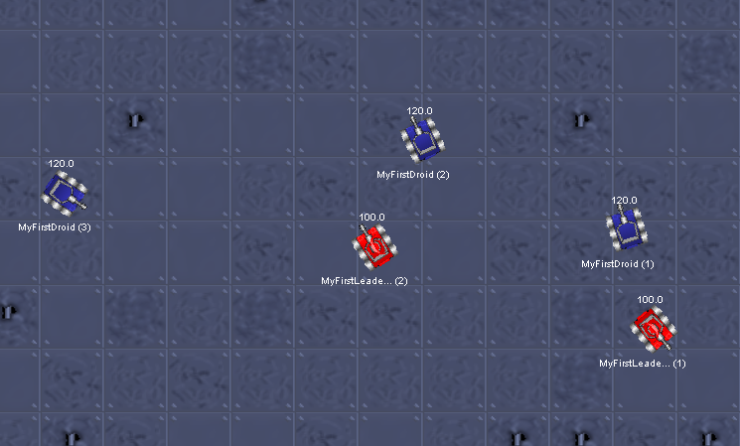
3. Arquitetura
Arquitetura Equipa
2 Seekers (AdvancedRobot) + 3 Destroyers (Droids)
Notes:
Equipa composta por 3 droids (têm mais energia) e 2 Advanced robots capazes de fazer o scan e instruir os droids

Slide 9
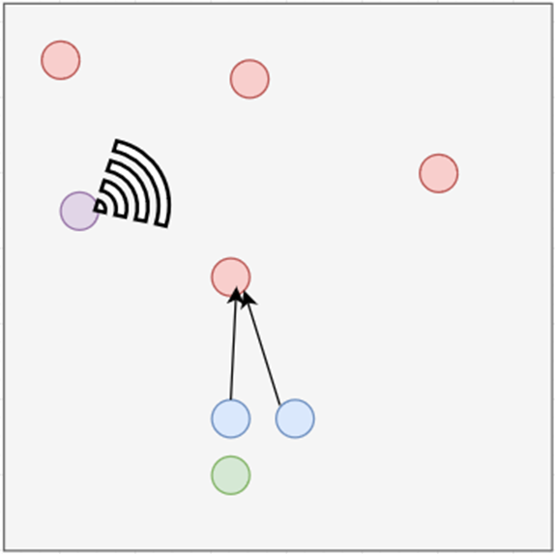
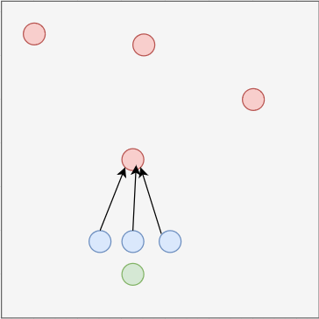
3. Estratégia
Estratégia - Seekers
O líder da equipa realiza o scan seletivo do terreno;
Os restantes robots são Destroyers, que recebem ordens;
O líder manda atacar o robot inimigo mais próximo;
Caso o líder esteja sobre fogo inimigo, pede aos robots que o protejam;
Idealmente o líder não dispara, para poupar energia
Se todos os Destroyers morrerem, assume a posição de ataque.

Slide 10
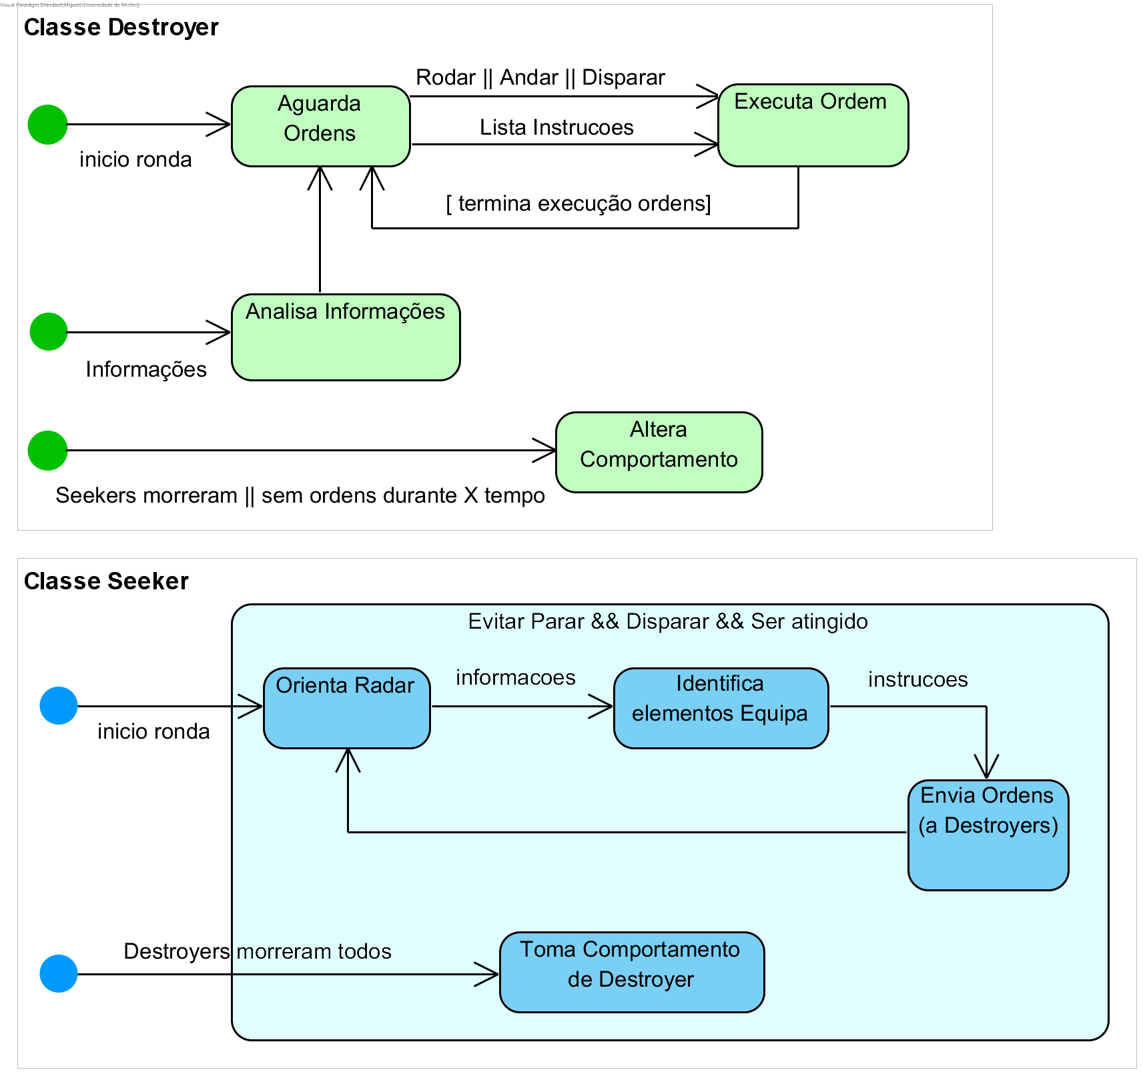
3. Estratégia
Estratégia - Seekers

Slide 11
3. Estratégia
Estratégia - Destroyers
Não têm radares
Dependem das instruções do Seeker para atuar;
As ordens podem ser para rodar, andar, disparar ou executar uma sequência de instruções;
As mensagens recebidas podem ser apenas informações:
Lugares a evita, infos inimigos, …
Se todos os Seekers morrerem, assumem um comportamento mais reativo

Slide 12
3. Estratégia
Estratégia - Destroyers

Slide 13
Programação de robôs - RoboCode Comportamentos e modelos emocionais
Grupo :
André Gonçalves, A75625 Miguel Miranda, A74726 Rogério Moreira, A74634 Tiago Sá, A71835
Mestrado Integrado em Engenharia Informática
Perfil de Sistemas Inteligentes
Março de 2018

